Slide 1

PROYECTO DE AUTOMATIZACIÓN CON IA · FARMACORP
FARMAFLOW IA
Cero vencimientos en anaquel.
Anticipar faltantes. Comprar y canjear a tiempo.
Cada lote vencido o quiebre en sucursal es margen que no vuelve.
Desafío Final · IA para Ejecutivos | Propuesta Piloto Octubre 2026

Slide 2
Resumen ejecutivo
INTELIGENCIA ARTIFICIAL CONECTADA AL ERP PARA TRES ÁREAS CRÍTICAS
FarmaFlow IA cruza stock, vencimientos y ventas del ERP para actuar a tiempo.
VENTAS Y SUCURSALES
COMPRAS Y ABASTO
LOGÍSTICA INVERSA
Impulsar lotes por vencer (FEFO) y evitar quiebres en mostrador
Reponer según demanda real, plazo proveedor y stock útil
Activar canjes a laboratorio en ventana vigente (30–60 días)
Piloto conectado al ERP: 90 días · 5 sucursales · 100 SKUs críticos (alta rotación y caducidad)
FARMAFLOW IA · 02/08

Slide 3
Contexto actual del problema
TRES DOLORES REALES EN LA OPERACIÓN FARMACÉUTICA DIARIA
01 RIESGO VENCIMIENTO
02 QUIEBRES DE STOCK
03 CANJES TARDÍOS
Lotes cuya rotación actual no
alcanza a venderse a tiempo
Desfase entre venta diaria,
stock útil y plazo proveedor
Control manual de ventanas
de devolución a laboratorio
Merma y pérdida directa
Venta perdida en farmacia
Capital inmovilizado
Causa raíz: datos dispersos en el ERP y revisión manual reactiva en planillas.
FARMAFLOW IA · 03/08

Slide 4
El desafío y la oportunidad
PASAR DEL CONTROL MANUAL REACTIVO A LA PREVENCIÓN CON IA
¿Y si detectamos qué lote vencerá o faltará 60 días ANTES?
HOY (OPERACIÓN REACTIVA)
CON FARMAFLOW IA + ERP
Revisamos planillas tarde,
cuando el lote vence o falta
El Agente IA cruza rotación
vs. caducidad y alerta a tiempo
Oportunidad: reducir merma por vencimiento, asegurar stock y recuperar capital por canjes.
FARMAFLOW IA · 04/08

Slide 5
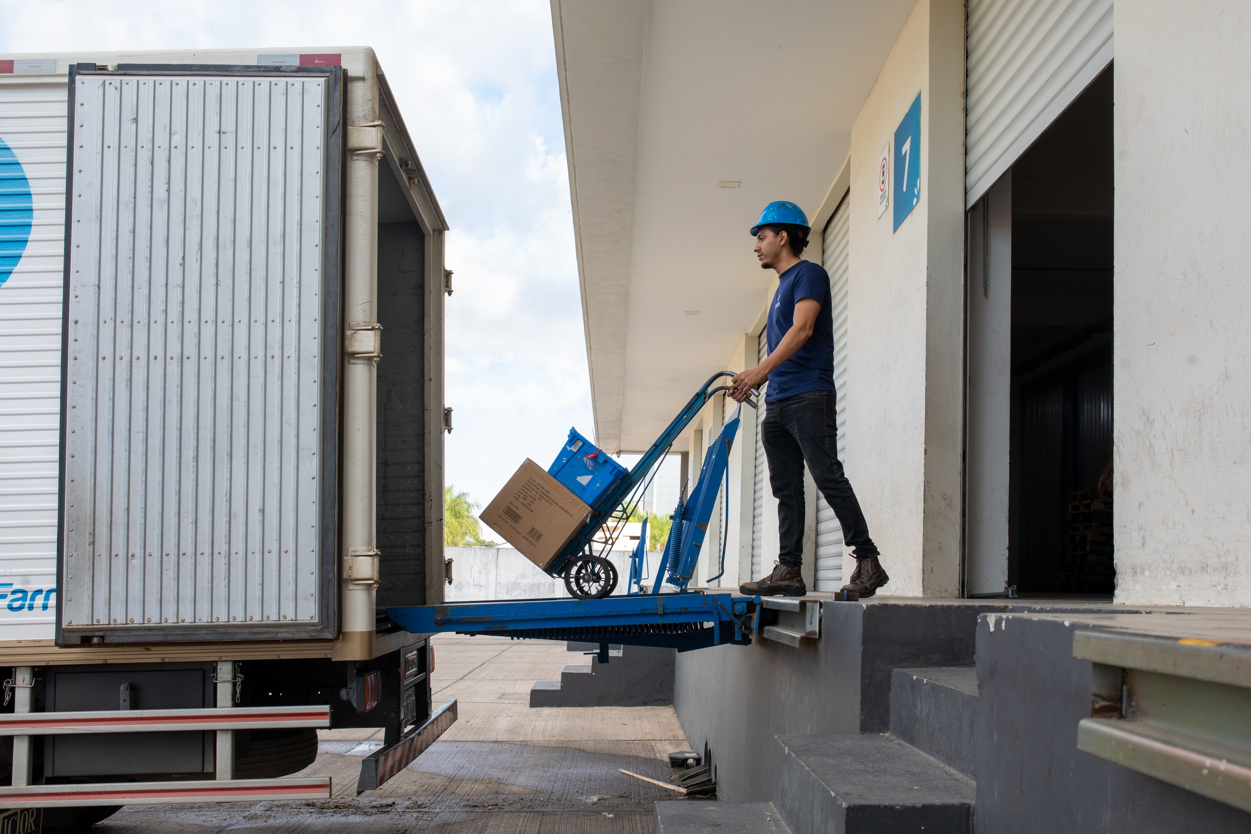
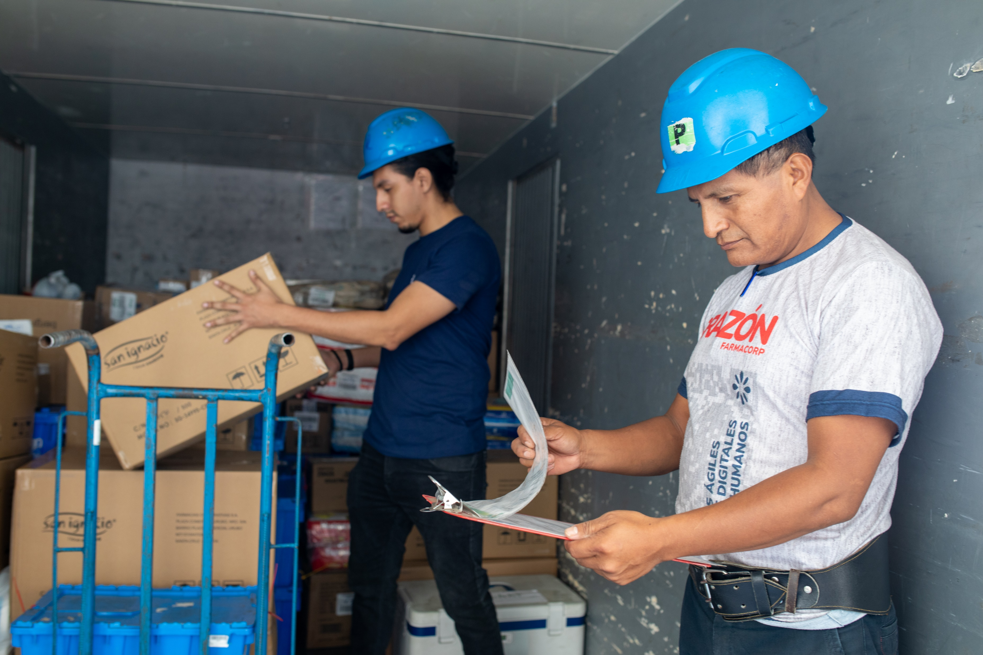

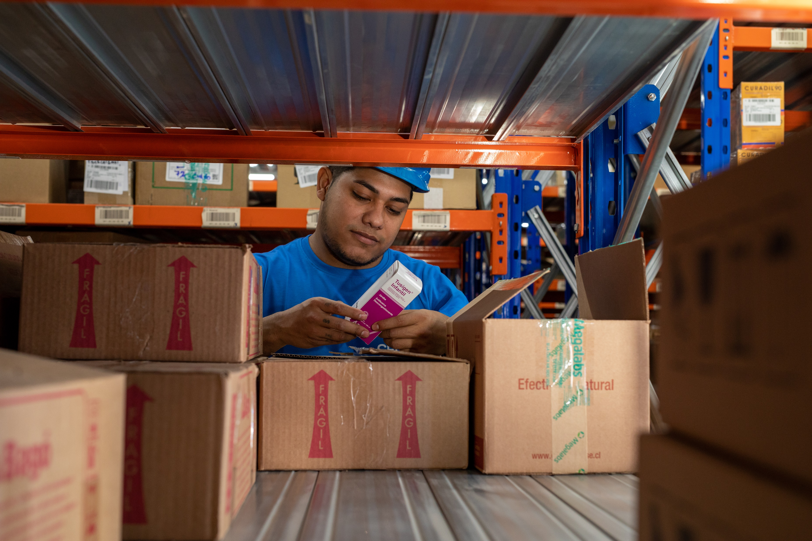
Nuestra propuesta: FarmaFlow IA
FLUJO CONECTADO AL ERP, AUTOMATIZADO Y CON APROBACIÓN HUMANA
1. EXTRACCIÓN ERP
2. AGENTE IA FEFO
3. ALERTAS 30/60/90
4. ACCIÓN POR ÁREA
→
→
→
Stock, lotes, caducidad,
ventas y plazos proveedor
Cruza días de stock vs.
días a vencer y demanda
Impulso comercial, canje
a laboratorio o compra
Ejecución validada por
Ventas, Compras y Calidad
Integración: Extracción ERP (Lotes + Ventas) → Motor IA (Prompts FEFO, Dashboard y Alertas)
Gobernanza: La IA sugiere y redacta borradores; Compras, Ventas y Calidad aprueban cada acción.
FARMAFLOW IA · 05/08

Slide 6
Herramientas de IA y proceso en acción
DEL DATO EXTRAÍDO DEL ERP A LA ACCIÓN EJECUTIVA EN SEGUNDOS
01 DATOS DESDE EL ERP
02 PROMPT AGENTE IA
03 SALIDA POR ÁREA
Lote, Fecha Vencimiento,
Stock, Venta/día y Costo
"Si Días_Stock > Días_Vencer:
evalúa Impulso o Canje"
• Ventas: impulso / traslado
• Logística: nota de canje
5 sucursales · 100 SKUs
Cruce FEFO + Lead Time
• Compras: compra neta
Evidencia práctica: Prompts estructurados + Simulador/Dashboard conectado a bajada del ERP.
FARMAFLOW IA · 06/08

Slide 7
Impacto financiero, beneficios y riesgos
CASO FINANCIERO DEL PILOTO (5 SUCURSALES · 100 SKUs CRÍTICOS)
Bs 12.000
Bs 3.050
66,1 %
Inversión inicial del piloto
Beneficio neto mensual
ROI anual (Payback: 4 meses)
BENEFICIOS CUANTIFICADOS
RIESGOS Y MITIGACIÓN
• Menos merma por vencimiento y canjes a tiempo
• Margen recuperado al evitar quiebres de stock
• Ahorro de +40 h/mes de revisión manual Excel
• Lotes incompletos en ERP → depuración inicial
• Alerta imprecisa → aprobación humana previa
• Normativa Calidad → bloqueo automático <30d
Supuesto conservador: Bs 5.150 ahorro/recuperación mes − Bs 2.100 operación/mes; inversión Bs 12.000.
FARMAFLOW IA · 07/08

Slide 8
Próximos pasos: aprobar un piloto
PLAN DE IMPLEMENTACIÓN DE 90 DÍAS CON PASOS Y RESPONSABLES
DÍAS 01–30
DÍAS 31–60
DÍAS 61–75
DÍAS 76–90
Conectar
Calibrar
Operar
Escalar
Bajada ERP + 5 sucursales
Agente FEFO + reglas canje
Alertas en Ventas y Compras
Auditoría ROI + despliegue
Responsables: Líderes de Ventas, Compras, Logística Inversa, Calidad/Regulatorio y TI (ERP).
Decisión solicitada: autorizar piloto de 90 días (Bs 12.000) con corte de resultados al día 60.
FARMAFLOW IA · 08/08

